Slide 1

بررسی پیشرفت در پیش‌بینی سری‌های زمانی چندمتغیره: معیارسنجی جامع و تحلیل ناهمگونی
در این ارائه، به صورت جامع به بررسی پیشرفت‌های نوین در زمینه پیش‌بینی سری‌های زمانی چندمتغیره می‌پردازیم. با معرفی یک خط‌مشی آموزش یکپارچه، به استانداردسازی و بهبود دقت مدل‌ها توجه می‌کنیم. تحلیل ناهمگونی زمانی و مکانی داده‌ها نیز به عنوان جزئیات کلیدی مورد توجه قرار خواهد گرفت.
هدف این ارائه، ارائه دیدگاهی کامل درباره چالش‌ها، مدل‌های پیشرفته، و شیوه‌های نوین ارزیابی در این حوزه است تا هم پژوهشگران و هم توسعه‌دهندگان مدل‌های پیش‌بینی بتوانند درک عمیق‌تری از وضعیت فعلی داشته باشند.

Slide 2

جریان آموزش یکپارچه BasicTS+ و معیارسنجی استاندارد
BasicTS+ Benchmark
ترفندهای آموزشی
استانداردسازی ارزیابی
در نظر گرفتن روش‌هایی برای بهبود فرآیند آموزش شامل تکنیک‌های نرمال‌سازی و استانداردسازی ارزیابی.
بهبود یکپارچگی نتایج به کمک شیوه‌های استاندارد ارزیابی به منظور مقایسه بهتر مدل‌ها.
ایجاد یک خط‌مشی آموزش یکپارچه که بارگذاری داده‌ها، اجرای مدل‌ها و نرمال‌سازی را پوشش می‌دهد.

Slide 3
تحلیل ناهمگونی زمانی و مکانی در داده‌ها
دسته‌بندی داده‌ها
محاسبه شاخص‌های r1 و r2
روش‌های مختلفی برای تقسیم‌بندی داده‌ها بر اساس ویژگی‌های زمانی و مکانی ارائه شده است.
معیارهای r1 و r2 برای سنجش ناهمگونی‌ها و پویایی‌های داده‌ها استفاده می‌شوند تا تاثیر آن‌ها بر عملکرد مدل‌ها بررسی گردد.

Slide 4

مدل STID و فرآیند آموزش یکپارچه
تابع آموزش
مدل STID
ادغام روش‌هایی مانند یادگیری دوره‌ای (curriculum learning) و برش گرادیان برای بهبود پایداری آموزش.
یک مدل پیشرفته جهت تحلیل سری‌های زمانی با در نظر گرفتن وابستگی‌های زمانی و مکانی.
فرآیند آموزش یکپارچه
یک روند منسجم و قابل تنظیم برای آموزش مدل که امکان بهبود عملکرد و انعطاف‌پذیری را فراهم می‌کند.

Slide 5
مقایسه شبکه‌های عصبی پیشرفته و پایه بر اساس الگوهای زمانی
فرضیات اولیه
طراحی آزمایش‌ها
شبکه‌های پیشرفته قادر به شناسایی الگوهای پیچیده‌تر و غیرخطی نسبت به مدل‌های پایه هستند.
ساختارهای آزمایشی برای بررسی اثر الگوهای زمانی بر عملکرد این دو نوع شبکه طراحی شده است.

Slide 6




وابستگی‌های مکانی و معیارهای تشخیص ناهمگونی
زمانی استفاده از GCN ها
برای مدل‌سازی وابستگی‌های مکانی پیچیده و غیرخطی در داده‌ها و افزایش دقت پیش‌بینی.
توابع جاسازی هویت مکانی
استفاده از embedding ها برای تفکیک و تشخیص بهتر ویژگی‌های فضای داده‌ها.
معیارهای نامشخص بودن
تعریف معیارهایی برای سنجش و مدل‌سازی همزمان پویایی‌های مکانی و ناسازگاری‌های فضایی.

Slide 7
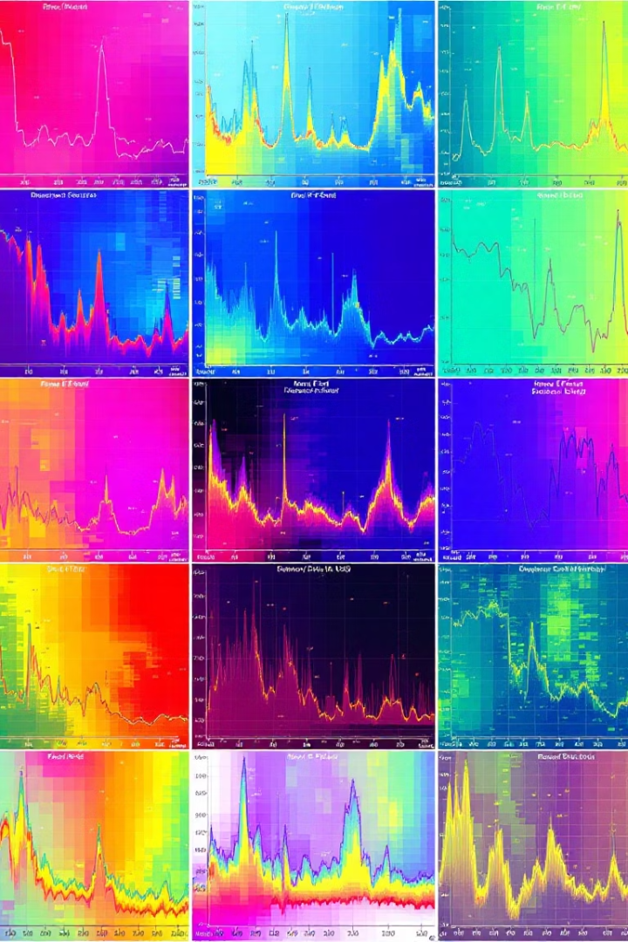
معیارسنجی مدل‌ها در مجموعه داده‌های ناهمگن
عملکرد مدل LTSF
2
عملکرد مدل STF
1
توانمندی در پردازش داده‌های زمانی بلندمدت و اثرات ناهمگونی بر کارایی.
شاخص‌های کلیدی در موقعیت‌های زمانی کوتاه، ثابت و میان‌مدت.
تفاوت‌های عملکردی
3
بررسی تأثیر ویژگی‌های مکانی و زمانی مختلف بر دقت هر دو مدل.

Slide 8



نتایج و تأیید فرضیات در مدلسازی زمانی و مکانی
فرضیه دوم
مدل‌های در نظر گرفته‌شده در برخورد با ناهمگونی مکانی موفق‌تر عمل می‌کنند.
تحلیل نتایج
فرضیه اول
آزمایش‌ها و معیارهای ارزیابی، سازگاری فرضیات را نشان دادند.
تأثیر قوی‌تر الگوهای زمانی پیچیده بر دقت پیش‌بینی.
2
3
1

Slide 9

مقایسه مدل‌ها در مجموعه داده واقعی M4 و پیامدهای کاربردی
نتایج کاربردی
ارائه راهکارهایی جهت بهبود پیش‌بینی در محیط‌های تجاری و عملیاتی.
مقایسه مدل‌ها
تجزیه و تحلیل عملکرد مدل‌ها بر روی داده‌های ترکیبی با چند بازه زمانی مختلف.
بررسی مجموعه M4
یکی از مقیاس‌های واقعی مهم در تحقیقات سری‌های زمانی که پیچیدگی‌های متعددی دارد.

Slide 10

ارزیابی مدل‌ها و نتایج نهایی
مدل
دقت پیش‌بینی
پایداری
سرعت آموزش
STF
85%
متوسط
سریع
LTSF
90%
بالا
متوسط
STID
92%
بالا
متوسط
نتایج نشان می‌دهد مدل STID با بهترین دقت و پایداری در پیش‌بینی سری‌های زمانی چندمتغیره عمل می‌کند. ارزیابی متمرکز و استفاده از معیارهای یکپارچه، مقایسه درست و دقیق مدل‌ها را ممکن ساخته است.

